Slide 1
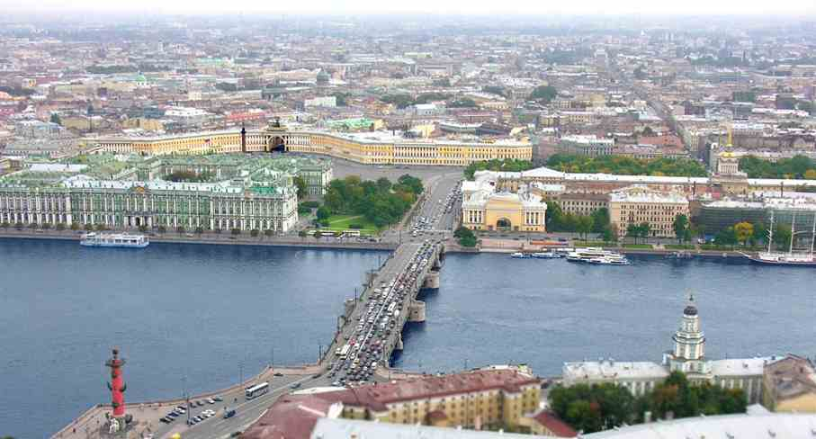
Волшебное путешествие на ковре-самолете по Санкт-Петербургу
Авторы проекта:
Шушунина Е. И., Балышева С. В.
воспитатели ГБДОУ №75

Slide 2
Начало полета
Сегодня мы с вами, ребята, отправляемся в волшебное путешествие на сказочном ковре-самолете. Представьте себе, что мы поднимаемся высоко в небо, летим среди облаков. Прямо под нами раскинулся красивый город на островах. Это наш город – Санкт-Петербург

Slide 3
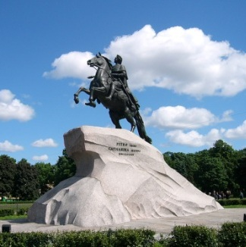
На берегу реки Невы стоит город Санкт-Петербург. В центре нашего города мы с вами видим знаменитый памятник царю - основателю нашего города. Как звали этого царя?
Петр I
Как называется этот памятник?
Медный всадник.
Кто автор этого памятника?
Фальконе
На коне сидит Петр I и простирает
руку над своим городом, своей
страной. Пьедесталом памятника
стал камень-великан в форме
огромной волны.

Slide 4
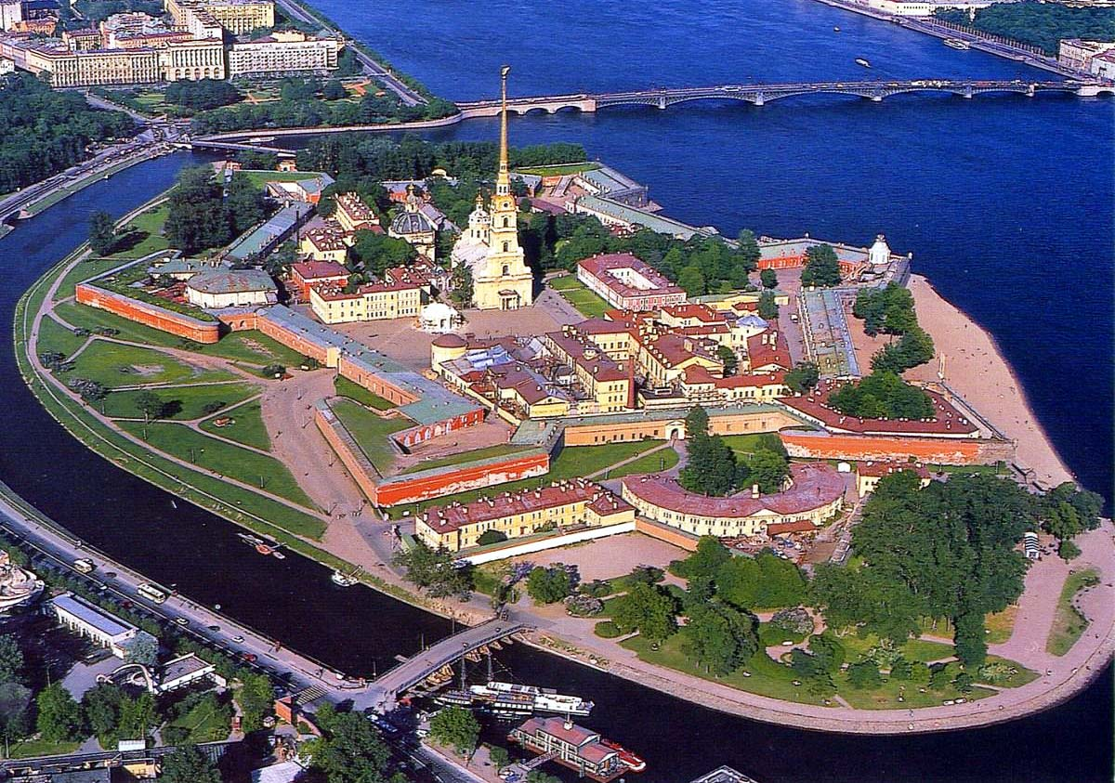
Мы пролетаем с вами над
Петропавловской крепостью.
Именно с нее началось строительство нашего города. Ведь в те времена Россия воевала со шведами. План крепости нарисовал сам Петр I. Она повторяла очертания острова. Как назывался это остров?
Заячий
Крепость на Заячьем острове была заложена 27 мая 1703 года (день рождения города)

Slide 5
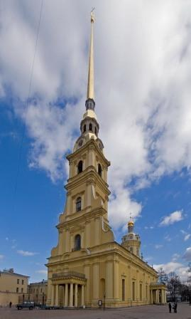
В центре Петропавловской крепости стоит Петропавловский собор.
Давайте вспомним, кто спроектировал Петропавловский собор.
Поднимите цифру . Которая расположена рядом с именем автора Петропавловского собора
Карл Росси 1
Андреян Захаров 2
Огюст Монферран 3
Доменико Трезини 4

Slide 6
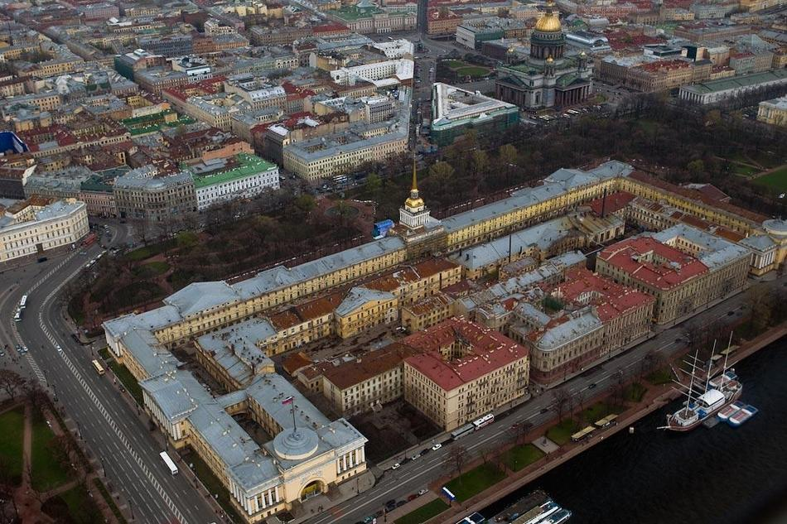
А сейчас мы с вами пролетаем над Адмиралтейством.

Slide 7
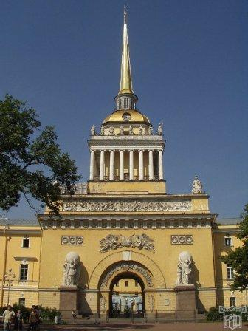
Как только основали Петербург, в нем стали строить корабли. Для этого было возведено Адмиралтейство – место для постройки и ремонта судов.
Кто автор проекта здания Адмиралтейства?
Поднимите цифру, которая стоит рядом с именем автора Адмиралтейства.
Тома Де Томон 1
Андреян Захаров 2
Бартоломео Растрелли 3
Доменико Трезини 4
Динамическая пауза (конструирование)

Slide 8
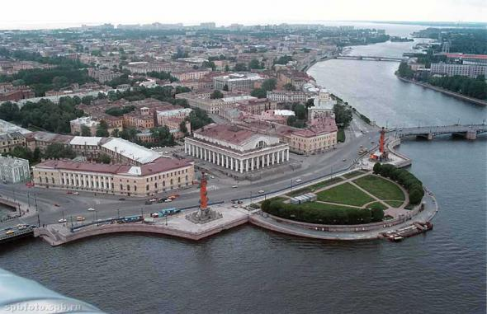
Наше путешествие продолжается над Стрелкой Васильевского острова. Васильевский остров самый большой остров в нашем городе.

Slide 9
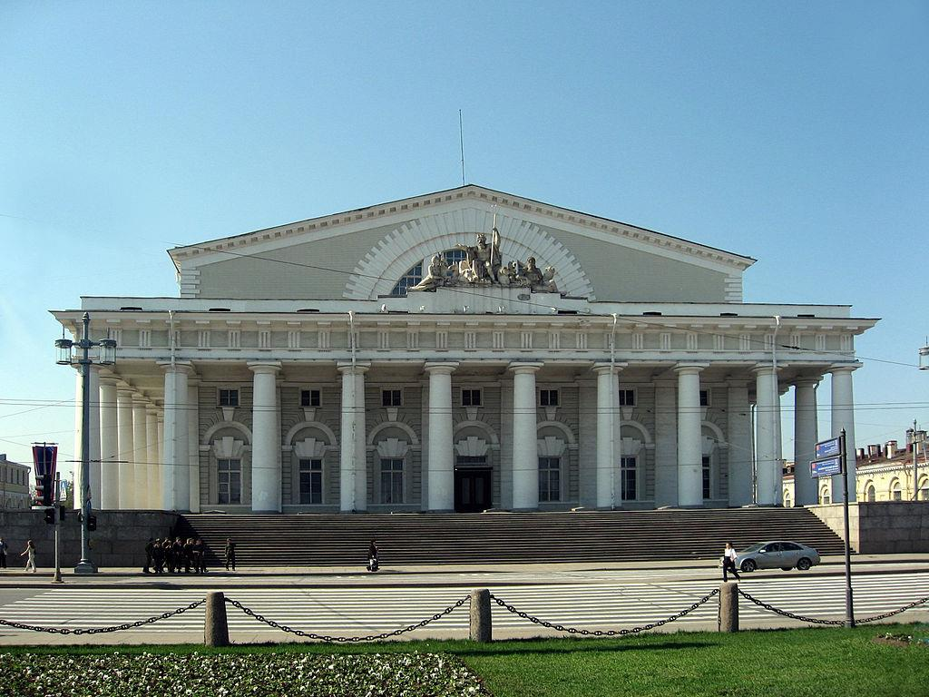
Как только Петербург немного отстроился, сюда сразу стали приходить торговые суда из других стран с различными товарами. Для удобства торговли было построено здание
Биржи.

Slide 10
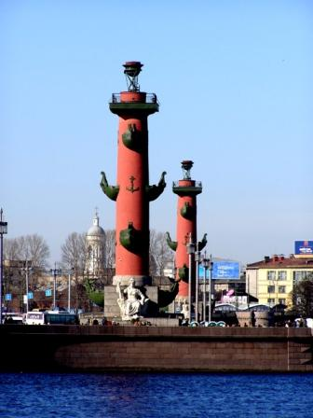
Чтобы украсить пристань и для безопасности судов были возведены маяки, украшенные рострами (носы кораблей). Эти маяки стали называться
Ростральными колоннами.
Кто автор ансамбля Стрелка Васильевского острова?
Поднимите цифру, которая расположена рядом с именем автора.
Карл Росси 1
Бартоломео Растрелли 2
Тома де Томон 3
Антонио Ринальди 4

Slide 11
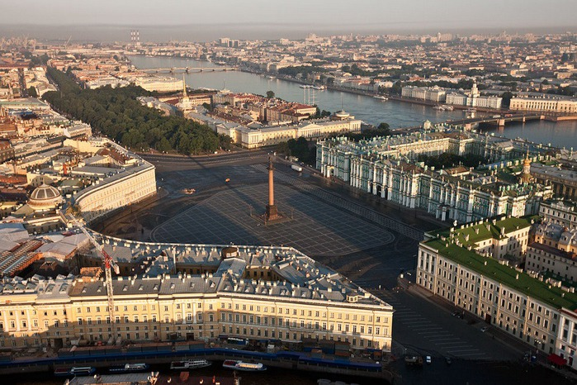
А это , ребята, главная площадь нашего города. Как она называется?
Дворцовая площадь

Slide 12
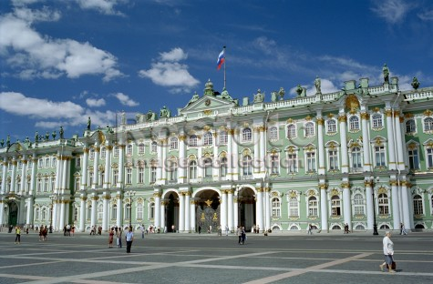
Ее окружают, с одной стороны –
Зимний дворец
Его автор архитектор
Франческо Бартоломео Растрелли

Slide 13
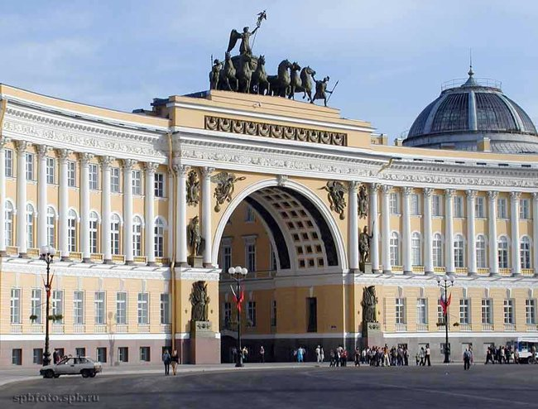
С другой стороны площади расположено
здание Главного штаба.
Архитектор этого здания
Карл Росси

Slide 14
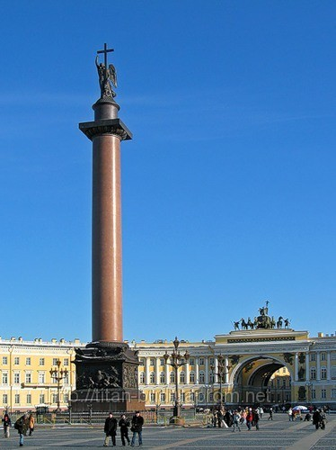
В центре площади возвышается
Александровская колонна.
Колонна построена по проекту
Огюста Монферрана.
Этот памятник воздвигнут в честь победы России над армией Наполеона.

Slide 15
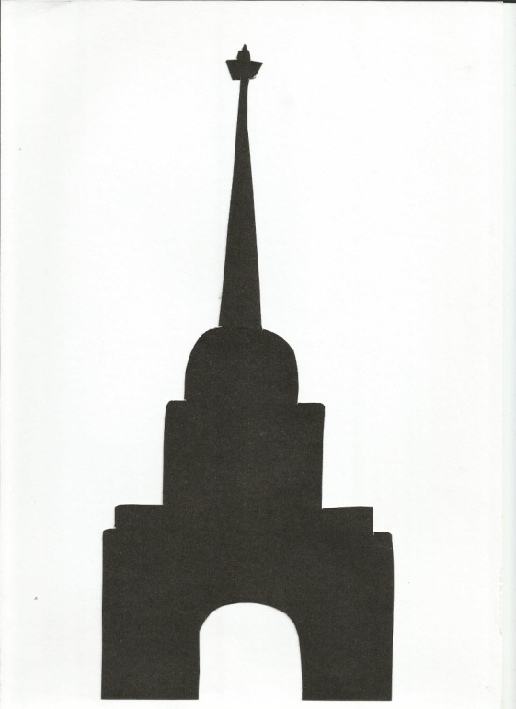
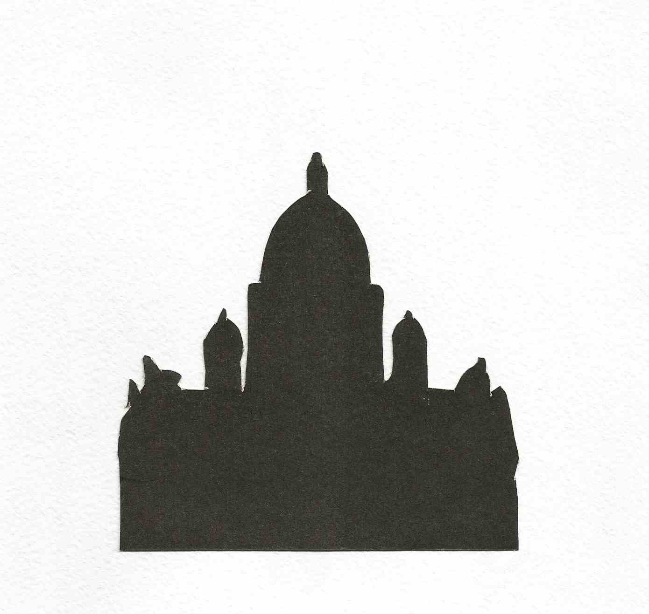
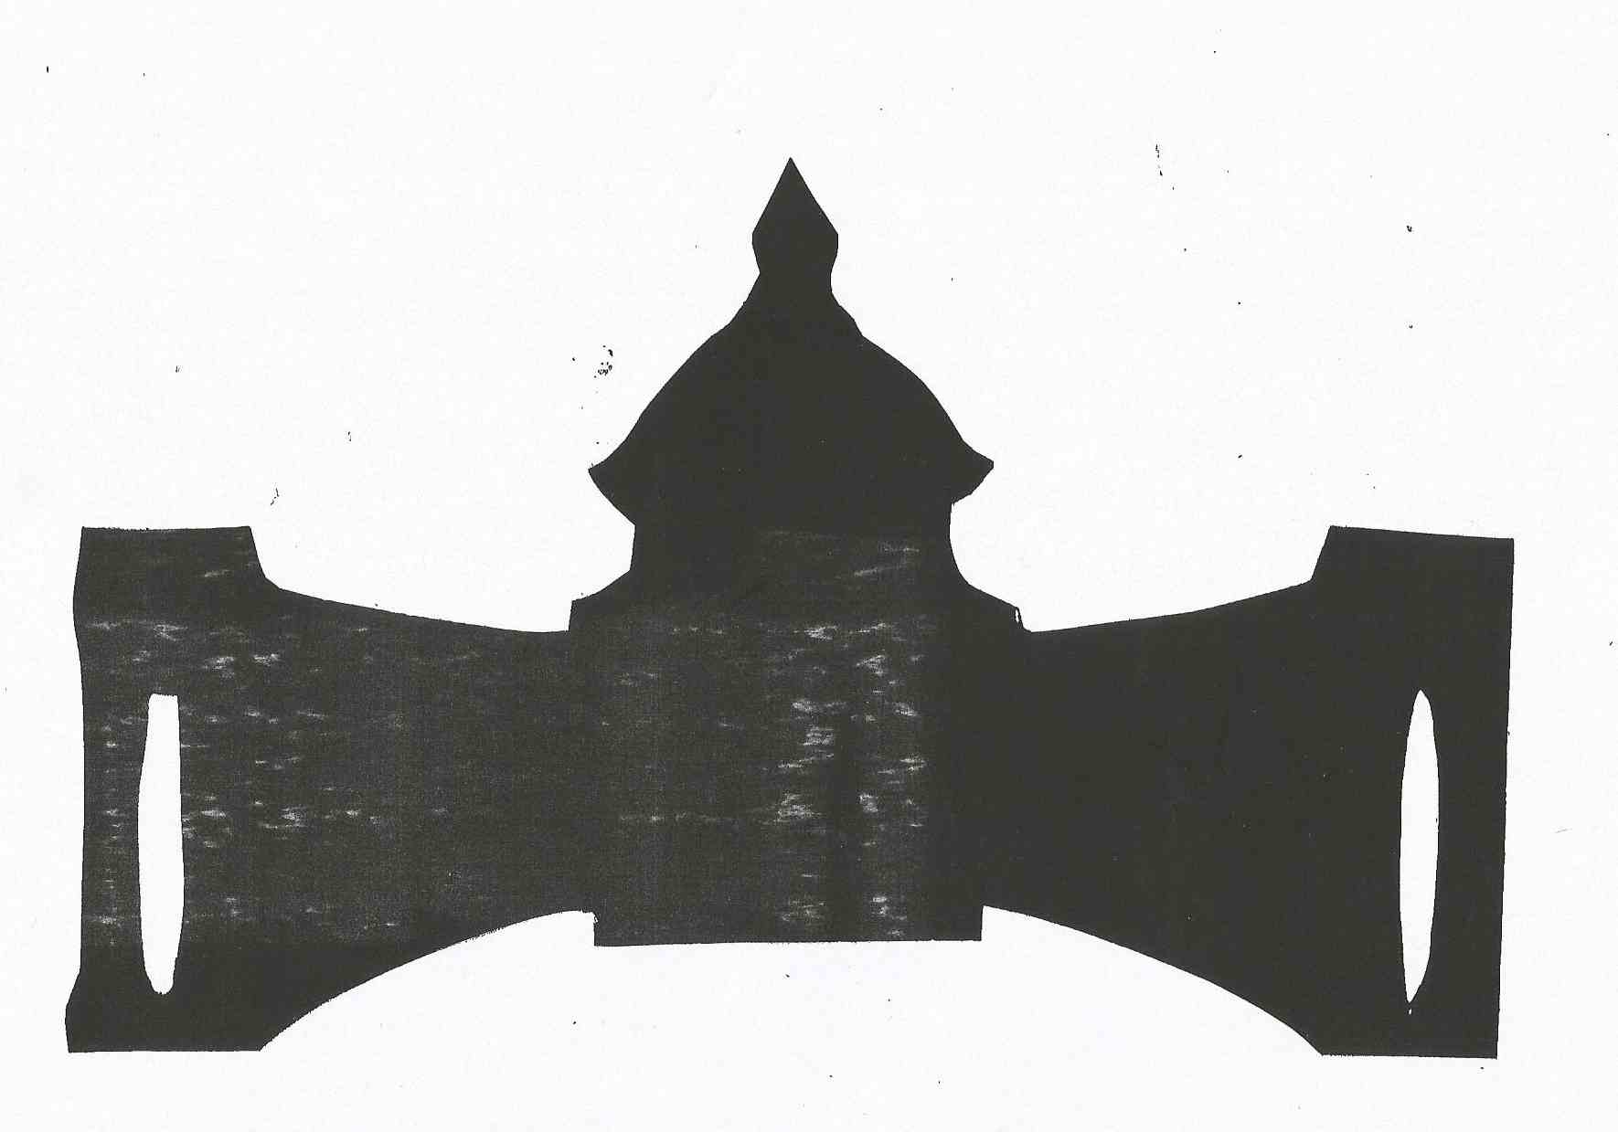
1
2
3
Поднимите цифру, которая стоит под силуэтом Казанского собора.
Кто автор этого собора?
Андрей Воронихин

Slide 16
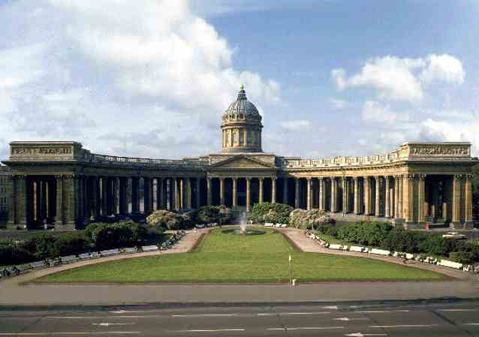
Казанский собор

Slide 17
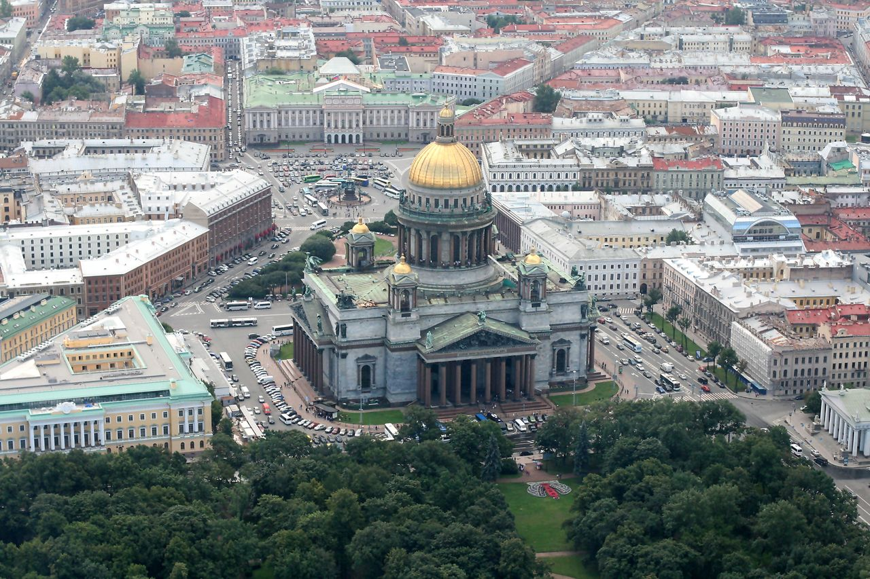
Наше путешествие продолжается. Мы видим с вами здание величественного собора. Это
Исаакиевский собор.
Автор проекта этого собора
Огюст Монферран.

Slide 18
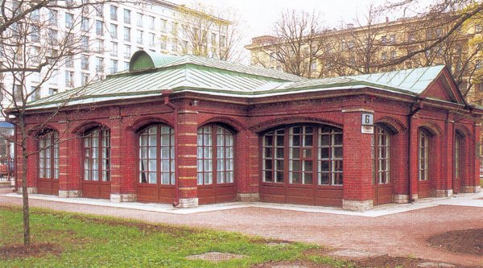
А это, ребята, самая первая постройка нашего города.
Домик Петра I.
Под этим каменным футляром находится деревянный домик Петра. Его построили солдаты всего за три дня. Это самое старое здание нашего города. Так как оно сделано из дерева, над ним построили каменный футляр по проекту Доменико Трезини.

Slide 19
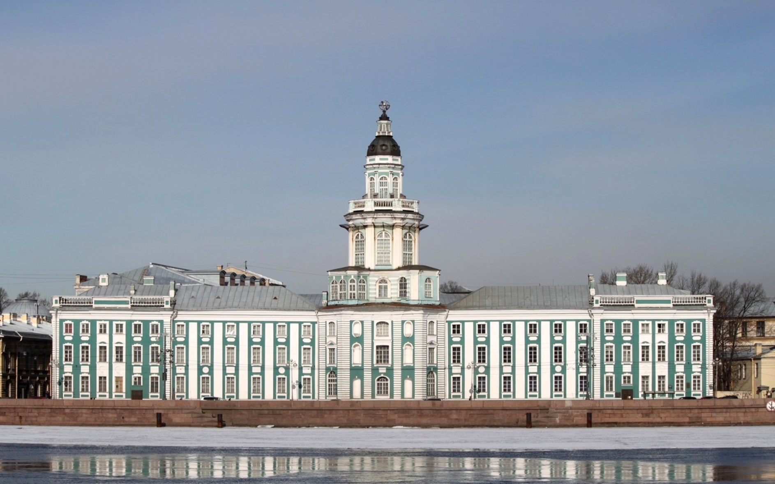
Ребята, посмотрите на это здание. Это здание называется
Кунсткамера
Кунсткамера строилась специально для того, чтобы в ней расположился
первый в России
Музей

Slide 20
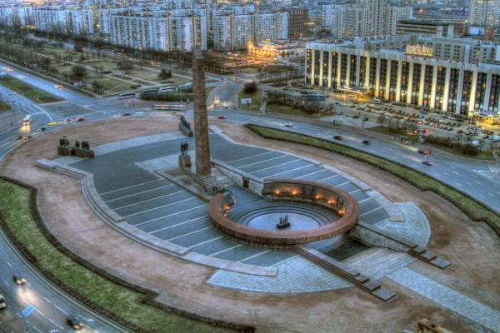
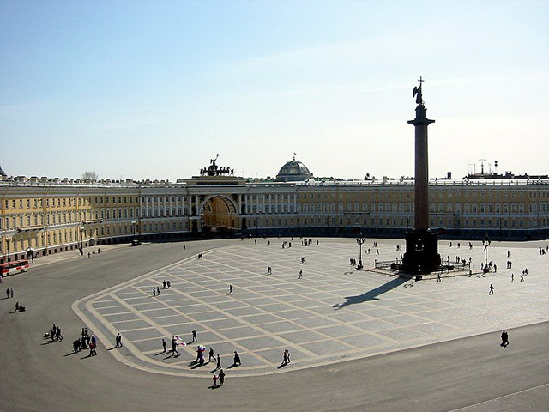
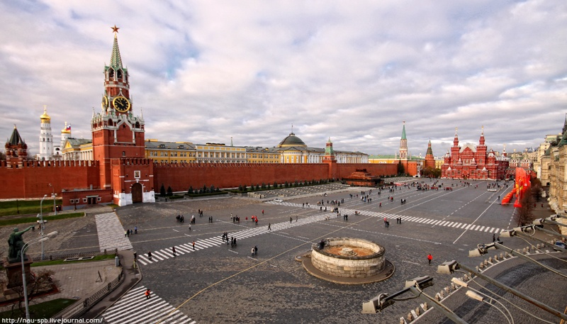
1
2
3
Поднимите цифру, которая стоит под картинкой, которая является здесь лишней. Объясните, почему эта картинка лишняя?
На картинке c цифрой 3 расположена Красная площадь, которая находится в Москве.

Slide 21
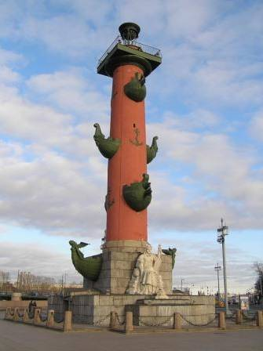
1
2
3
Поднимите цифру, которая стоит под картинкой, которая является здесь лишней. Объясните, почему эта картинка лишняя?
На картинке с цифрой 2 расположена Ростральная колонна. Она не находится на Дворцовой площади.

Slide 22
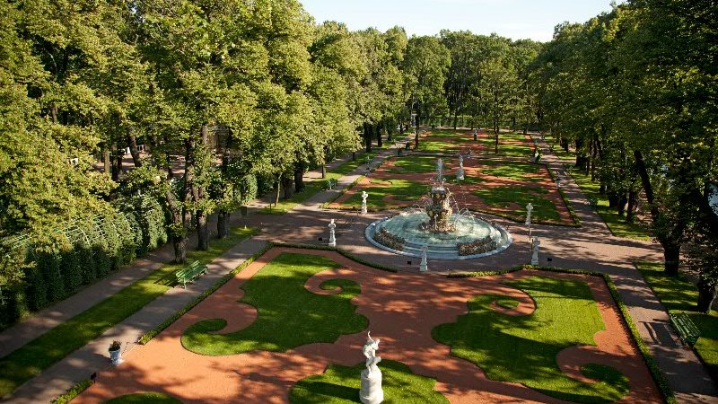
Перед нами самый первый сад в Санкт-Петербурге
Летний сад

Slide 23
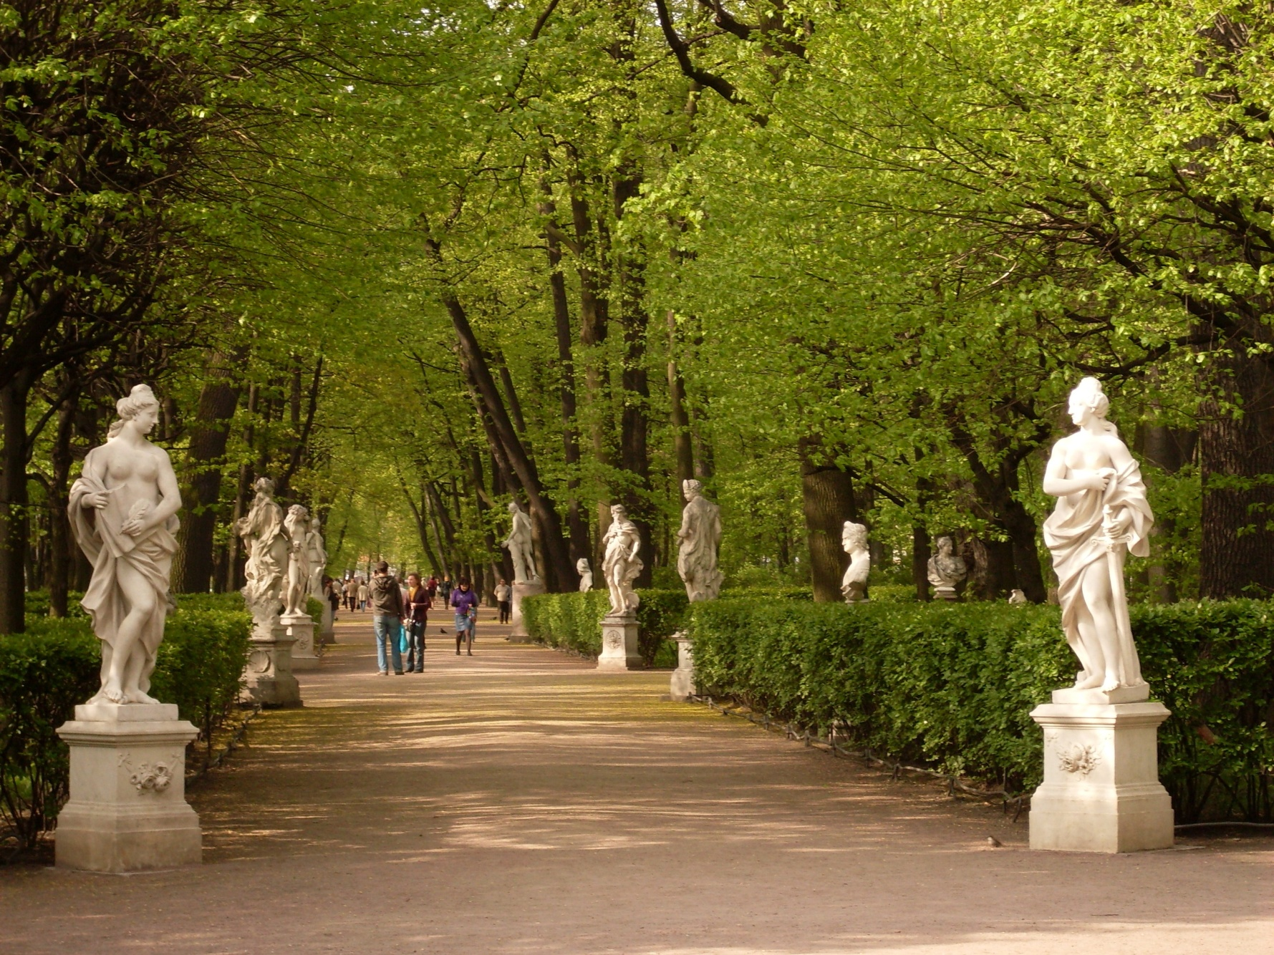
Аллеи Летнего сада, украшены статуями.

Slide 24
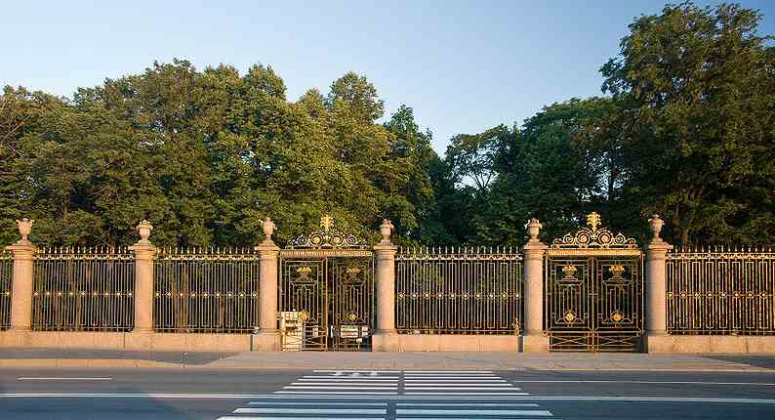
Знаменитая решетка Летнего сада. Сделана по проекту Фельтена.

Slide 25
Игра «самый-самый»
Мы отправляемся обратно в детский сад и по дороге поиграем с вами в игру «Самый-самый».
Назовите пожалуйста:
Самый большой остров?
Васильевский
Самый большой музей?
Эрмитаж
Самая главная площадь?
Дворцовая
Самая главная река?
Нева
Самый первый музей?
Кунсткамера

Slide 26
Продолжение игры «самый-самый»
Самое первое здание?
Домик Петра I
Самый высокий шпиль?
Шпиль Петропавловского собора (122 метра)
Самый главный проспект?
Невский
Самый первый сад
Летний сад
Самый первый архитектор Санкт-Петербурга
Доменико Трезини

Slide 27
Спасибо за внимание!

